Slide 1
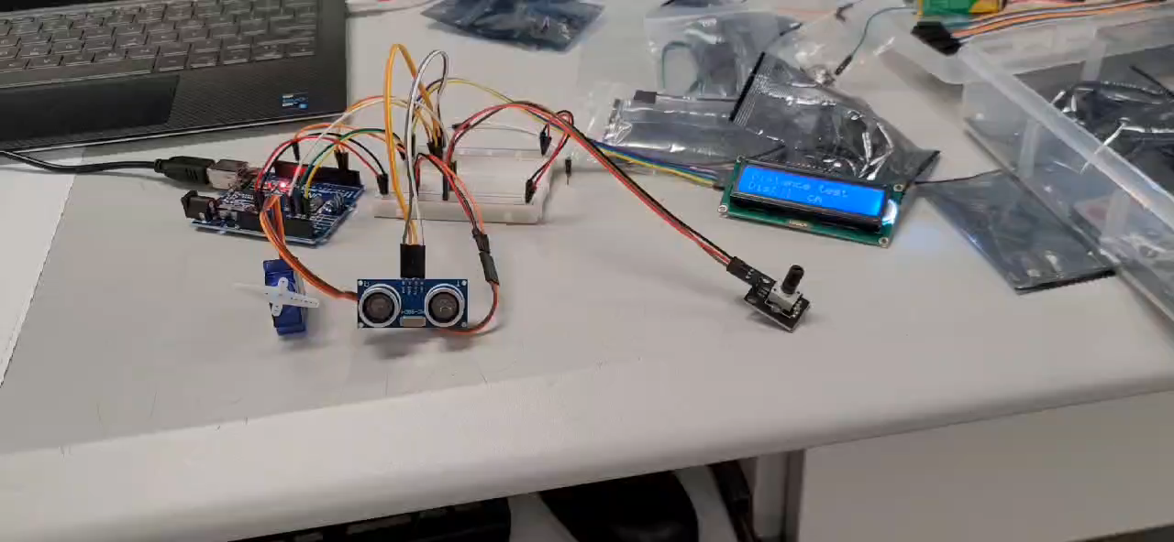
实验1：超声波

Slide 2
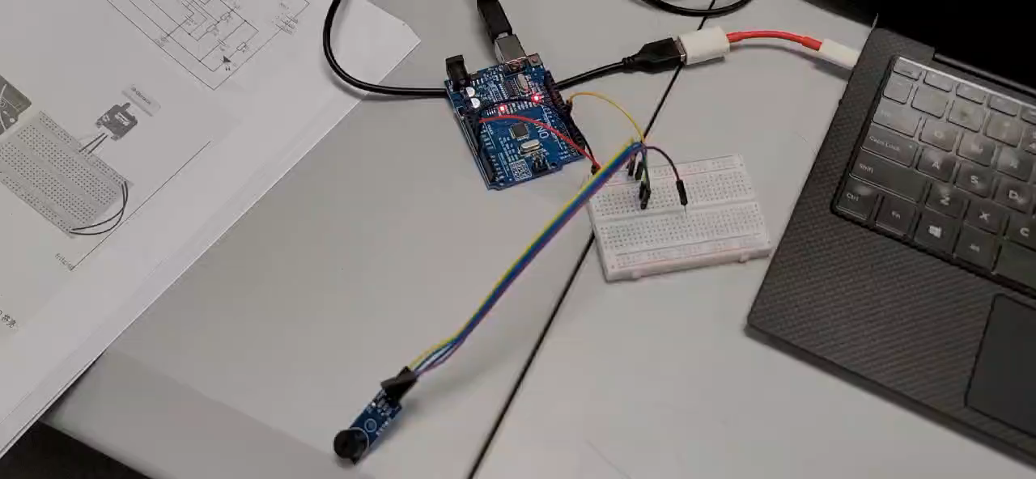
实验2：蜂鸣器

Slide 3
蜂鸣器音乐代码，可以实现七个音的依次变化
int fre;
int volume = 5000; // 音量值，可以根据需要调整
void setup() {
pinMode(buzzerPin, OUTPUT);
}
int speakerPin = 7; void loop() {
// put your main code here, to run repeatedly:
int notes[] = {261, 294, 330, 349, 392, 440, 494, 523}; // 音符数组，可以根据需要扩展
int durations[] = {500, 500, 500, 500, 500, 500, 500, 500}; // 音符持续时间数组，可以根据需要调整
for (int i = 0; i < sizeof(notes) / sizeof(notes[0]); i++) {
tone(speakerPin, notes[i], volume);
delay(durations[i]);
}
delay(2000); // 在每个音符序列之间添加一段延迟
for (int i = sizeof(notes) / sizeof(notes[0]) - 1; i >= 0; i--) {
tone(speakerPin, notes[i], volume);
delay(durations[i]);
}
delay(2000);
}

